Slide 1



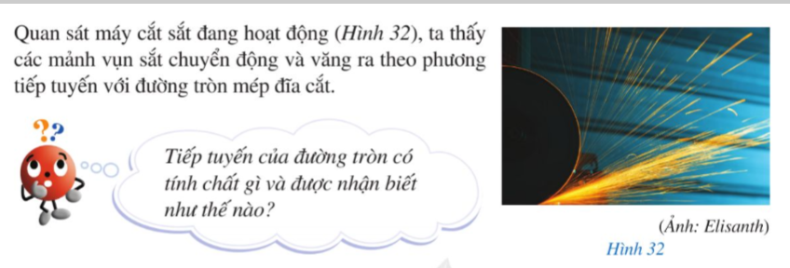

CÂU HỎI TÌNH HUỐNG

Slide 2

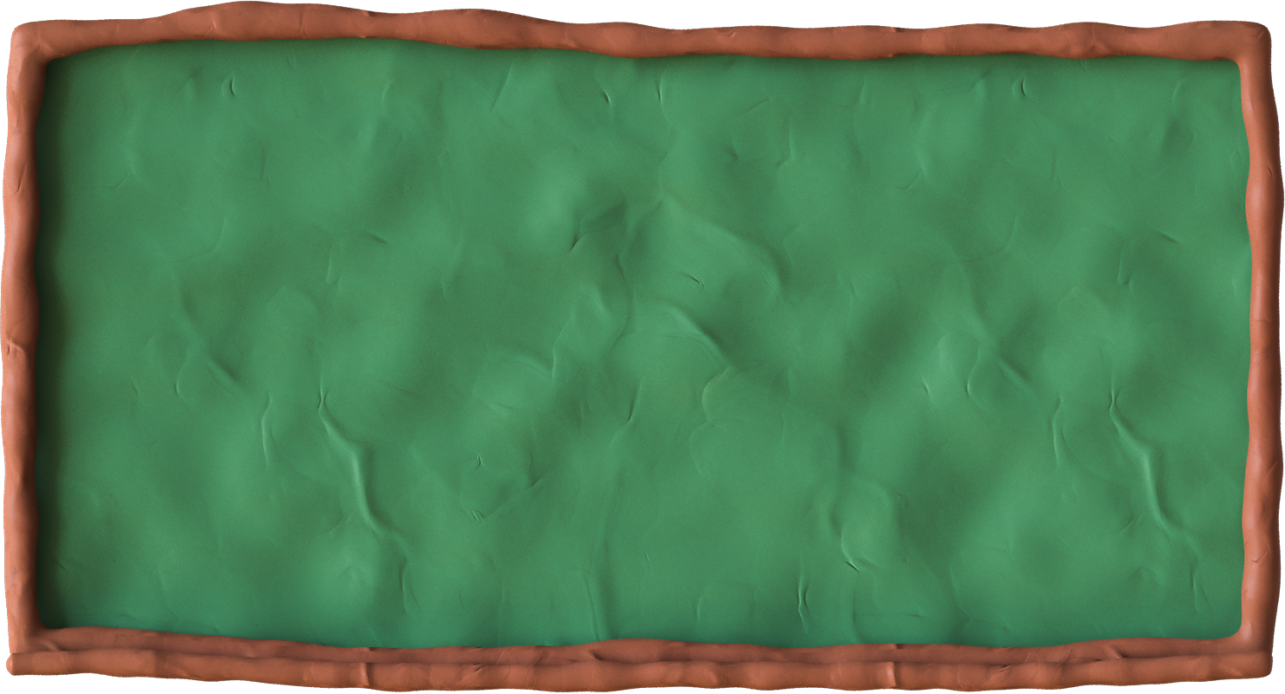

CHƯƠNG V: ĐƯỜNG TRÒN
BÀI 3: TIẾP TUYẾN CỦA ĐƯỜNG TRÒN

Slide 3




NỘI DUNG BÀI HỌC
NHẬN BIẾT TIẾP TUYẾN CỦA ĐƯỜNG TRÒN
1
2
TÍNH CHẤT CỦA HAI TIẾP TUYẾN CẮT NHAU

Slide 4


1. NHẬN BIẾT TIẾP TUYẾN CỦA ĐƯỜNG TRÒN

Slide 5



Cho đường thẳng a là tiếp tuyến của đường tròn (O; R).
Gọi H là hình chiếu của tâm O lên đường thẳng a.
So sánh khoảng cách OH từ tâm O lên đường thẳng
a và bán kính R.
b) Điểm H có thuộc đường tròn (O; R) hay không?
c) Điểm H có phải là tiếp điểm của đường thẳng a và đường tròn (O; R) hay không?
d) Đường thẳng a có vuông góc với bán kính đi qua tiếp điểm hay không?
Vì đường thẳng a là tiếp tuyến của đường tròn (O; R) nên khoảng cách OH từ tâm O đến đường thẳng a bằng bán kính R. Vậy OH = R.

Slide 6
Cho đường thẳng a là tiếp tuyến của đường tròn (O; R).
Gọi H là hình chiếu của tâm O lên đường thẳng a.
So sánh khoảng cách OH từ tâm O lên đường thẳng
a và bán kính R.
b) Điểm H có thuộc đường tròn (O; R) hay không?
c) Điểm H có phải là tiếp điểm của đường thẳng a và đường tròn (O; R) hay không?
d) Đường thẳng a có vuông góc với bán kính đi qua tiếp điểm hay không?
b) Vì OH = R nên điểm H ∈ (O; R).

Slide 7
Cho đường thẳng a là tiếp tuyến của đường tròn (O; R).
Gọi H là hình chiếu của tâm O lên đường thẳng a.
So sánh khoảng cách OH từ tâm O lên đường thẳng
a và bán kính R.
b) Điểm H có thuộc đường tròn (O; R) hay không?
c) Điểm H có phải là tiếp điểm của đường thẳng a và đường tròn (O; R) hay không?
d) Đường thẳng a có vuông góc với bán kính đi qua tiếp điểm hay không?
c) Điểm H là điểm chung của đường thẳng a và đường tròn (O; R) nên H là tiếp điểm của đường thẳng a và đường tròn (O; R).

Slide 8
Cho đường thẳng a là tiếp tuyến của đường tròn (O; R).
Gọi H là hình chiếu của tâm O lên đường thẳng a.
So sánh khoảng cách OH từ tâm O lên đường thẳng
a và bán kính R.
b) Điểm H có thuộc đường tròn (O; R) hay không?
c) Điểm H có phải là tiếp điểm của đường thẳng a và đường tròn (O; R) hay không?
d) Đường thẳng a có vuông góc với bán kính đi qua tiếp điểm hay không?
d) Đường thẳng a vuông góc với bán kính OH đi qua tiếp điểm H.

Slide 9


NHẬN XÉT
Nếu một đường thẳng là tiếp tuyến của đường tròn thì đường thẳng đó vuông góc với bán kính đi qua tiếp điểm.

Slide 10




Cho điểm M nằm ngoài đường tròn (O; 3cm) thỏa mãn OM = 5 cm. Đường thẳng MN đi qua M và tiếp xúc với đường tròn (O) tại N.
Tam giác OMN có phải là tam giác vuông không? Vì sao?
Tính độ dài đoạn MN
O
N
M
Vì đường thẳng MN đi qua M và tiếp xúc với (O) tại N
nên ON ⊥ MN tại N. Suy ra tam giác OMN vuông tại N.
Giải
b) Áp dụng định lí Pitago vào , có: OM² = ON² + MN²
b) Áp dụng định lí Pitago vào , có:
Suy ra 5² = 3² + MN² .
Do đó: MN² = 5² – 3² = 16
Vậy MN = 4 (cm)

Slide 11



Cho ba điểm A B C thẳng hàng trong đó b nằm giữa A và C đường tròn O tiếp xúc với đường thẳng AB và C. Chứng minh: OA² + BC² = OB² + AC²
O
A
C
Giải
B
Vì đường tròn (O) tiếp xúc với đường thẳng AB tại C nên OC ⊥ AC tại C.
Xét ∆OAC vuông tại C, ta có: AO² = AC² + CO² (định lí Pythagore).
Suy ra CO² = AO² – AC².
Xét ∆OBC vuông tại C, ta có: BO² = BC² + CO² (định lí Pythagore).
Suy ra CO² = BO² – BC².
Do đó AO² – AC² = BO² – BC² hay AO² + BC² = BO² + AC².

Slide 12

Cho đường thẳng a và đường tròn (O; R) thỏa
mãn đường thẳng a đi qua điểm H thuộc đường tròn
(O;R) và a vuông góc với OH.
a) So sánh khoảng cách từ điểm O đến đường thẳng a và bán kính R.
b) Giả sử N là điểm thuộc đường thẳng a và N khác H. So sánh ON và R. Điểm N có thuộc đường tròn (O; R) hay không?
c) Đường thẳng a có phải là tiếp tuyến của đường tròn (O; R) hay không?
O
R
a
H
N
a) Vì OH ⊥ a tại H nên khoảng cách từ O đến đường thẳng a là OH = R.

Slide 13
Cho đường thẳng a và đường tròn (O; R) thỏa
mãn đường thẳng a đi qua điểm H thuộc đường tròn
(O;R) và a vuông góc với OH. Lấy điểm N thuộc đường
thẳng a và N khác H
a) So sánh khoảng cách từ điểm O đến đường thẳng a và bán kính R.
b) Giả sử N là điểm thuộc đường thẳng a và N khác H. So sánh ON và R. Điểm N có thuộc đường tròn (O; R) hay không?
c) Đường thẳng a có phải là tiếp tuyến của đường tròn (O; R) hay không?
O
R
a
H
N
b) Ta có ON, OH lần lượt là đường xiên và đường vuông góc kẻ từ O đến đường thẳng a nên ON > OH hay ON > R.
Do đó điểm N nằm ngoài đường tròn (O; R).

Slide 14
Cho đường thẳng a và đường tròn (O; R) thỏa
mãn đường thẳng a đi qua điểm H thuộc đường tròn
(O;R) và a vuông góc với OH. Lấy điểm N thuộc đường
thẳng a và N khác H
a) So sánh khoảng cách từ điểm O đến đường thẳng a và bán kính R.
b) Giả sử N là điểm thuộc đường thẳng a và N khác H. So sánh ON và R. Điểm N có thuộc đường tròn (O; R) hay không?
c) Đường thẳng a có phải là tiếp tuyến của đường tròn (O; R) hay không?
O
R
a
H
N
c) Vì a ⊥ OH tại điểm H nên a là tiếp tuyến của đường tròn (O; R) tại H.

Slide 15

ĐỊNH LÍ
Nếu một đường thẳng đi qua một điểm của một đường tròn và vuông góc với bán kính đi qua điểm đó thì đường thẳng ấy là tiếp tuyến của đường tròn.

Slide 16

Cho đường tròn (O) và điểm M thuộc đường tròn. Hãy nêu cách vẽ đường thẳng d là tiếp tuyến của đường tròn (O) tại điểm M
Giải
d
Vẽ đường thẳng d đi qua M và vuông góc với OM.
Vì M ∈ (O; OM) và d ⊥ OM tại M
nên đường thẳng d là tiếp tuyến của đường tròn (O)
O
M

Slide 17

Cho đường tròn (O; R) và (O’; R’) tiếp xúc ngoài nhau tại điểm I. Gọi d là tiếp tuyến của (O; R) tại điểm I. Chứng minh d là tiếp tuyến của (O’; R’).
Giải
Vì đường tròn (O; R) và (O’; R’) tiếp xúc ngoài nhau tại I nên O, I, O’ thẳng hàng và I nằm giữa O và O’.
Vì đường thẳng d là tiếp tuyến của đường tròn (O; R) tại I nên d ⊥ OI tại I.
Do đó d ⊥ O’I tại I, mà I ∈ (O’; R’) nên d là tiếp tuyến của (O’; R’).

Slide 18

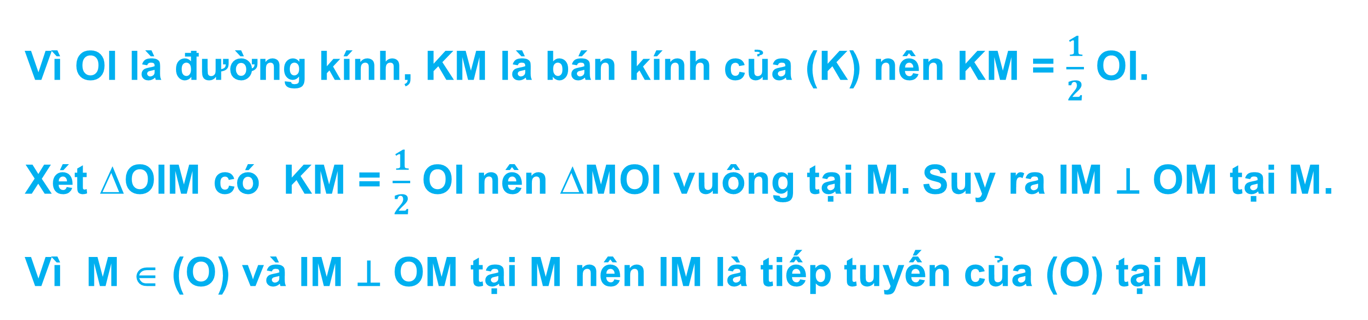
Cho đường tròn (O) và điểm I ở ngoài đường tròn. Gọi M là giao điểm của đường tròn (K) đường kính IO và đường tròn (O). Chứng minh IM là tiếp tuyến của (O) tại M.
Giải
Vì OI là đường kính, KM là bán kính của (K) nên KM = $\frac{1}{2}$ OI.
Xét ∆OIM có KM = $\frac{1}{2}$ OI nên ∆MOI vuông tại M. Suy ra IM ⊥ OM tại M.
Vì M ∈ (O) và IM ⊥ OM tại M nên IM là tiếp tuyến của (O) tại M

Slide 19
NHẬN XÉT
Cho điểm I nằm ngoài (O). Ta có thể vẽ đường thẳng đi qua I và tiếp xúc với (O) như sau:
- Vẽ trung điểm K của đoạn OI.
- Vẽ (K; OK) cắt (O) tại một giao điểm M.
Khi đó IM là tiếp tuyến cần vẽ

Slide 20

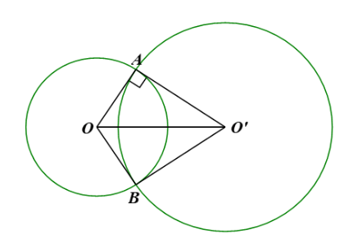
Cho hai đường tròn (O), (O’) cắt nhau tại hai điểm A, B sao cho đường thẳng OA là tiếp tuyến của đường tròn (O’). Chứng minh đường thẳng O’B là tiếp tuyến (O).
Vì (O), (O’) cắt nhau tại A và B nên
OA = OB và O’A = O’B.
Giải
Xét ∆OAO’ và ∆OBO’ có: OA = OB; O’A = O’B; OO’ là cạnh chung
Do đó ∆OAO’ = ∆OBO’ (c.c.c).
Suy ra (hai góc tương ứng).
Lại có, OA là tiếp tuyến của (O’) nên OA ⊥ AO’ tại A hay
Do đó hay OB ⊥ BO’ tại B nên O’B là tiếp tuyến của (O).

Slide 21
2. TÍNH CHẤT CỦA HAI TIẾP TUYẾN CẮT NHAU

Slide 22

Cho đường tròn (O; R). Các đường thẳng c, d lần lượt tiếp xúc với đường tròn (O; R) tại A, B và cắt nhau tại M
a) Các ΔMOA và ΔMOB có bằng nhau không?
b) Hai đoạn thẳng MA và MB có bằng nhau không?
c) Tia MO có phải là tia phân giác của góc AMB hay không?
d) Tia OM có phải tia phân giác của góc AOB hay không?

Slide 23
a) Các ΔMOA và ΔMOB có bằng nhau không?
Vì đường thẳng c, d lần lượt tiếp xúc với đường
tròn (O; R) tại A, B nên
Xét và có:
OA = OB = R (A, B ∈(O; R));
OM là cạnh chung.
Do đó = (cạnh huyền – cạnh góc vuông).
b) Hai đoạn thẳng MA và MB có bằng nhau không?
Vì ∆MOA = ∆MOB nên MA = MB (hai cạnh tương ứng).

Slide 24
c) Tia MO có phải là tia phân giác của góc AMB không?
Vì ∆MOA = ∆MOB nên (hai góc tương ứng)
Do đó MO là phân giác của
d) Tia OM có phải tia phân giác của góc AOB hay không?
d) Vì ∆MOA = ∆MOB nên (hai góc tương ứng)
Do đó OM là phân giác của .

Slide 25
NHẬN XÉT
Góc AOB được gọi là góc tạo bởi hai bán kính đi qua hai tiếp điểm. Góc AMB được gọi là góc tạo bởi hai tiếp tuyến.

Slide 26
ĐỊNH LÍ
Nếu hai tiếp tuyến của một đường tròn cắt nhau tại một điểm thì:
+ Điểm đó cách đều hai tiếp điểm;
+ Tia kẻ từ điểm đó đi qua tâm đường tròn là tia phân giác của góc tạo bởi hai tiếp tuyến;
+ Tia kẻ từ tâm của đường tròn đi qua điểm đó là tia phân giác của góc tạo bởi hai bán kính đi qua các tiếp điểm.

Slide 27

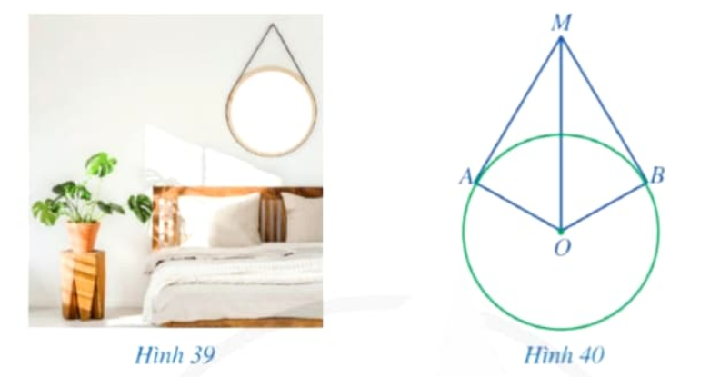
Một chiếc gương có dạng hình tròn được treo bằng hai sợi dây không dãn, mỗi sợi dây đều tiếp xúc với gương. Biết tổng độ dài hai dây treo là 6 dm và góc giữa hai sợi dây là . Hỏi bán kính của chiếc gương là bao nhiêu dm (làm tròn kết quả đến hàng phần trăm)?

Slide 28
Giả sử chiếc gương được minh họa bởi đường tròn (O), hai sợi dây treo là hai tiếp tuyến cắt nhau MA, MB của (O), trong đó MA + MB = 6 dm và
Vì MA, MB là các tiếp tuyến của (O) nên
MA = MB = 3 dm và
Xét có
Vậy bán kính của chiếc gương là khoảng 1,73 dm

Slide 29

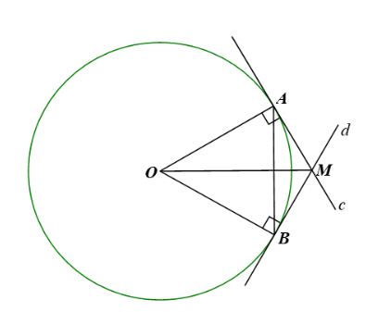
Cho đường tròn (O;R) và điểm M nằm ngoài đường tròn. Hai đường thẳng c, d qua M lần lượt tiếp xúc với (O) tại A, B. Biết .
Chứng minh AB=R.
Vì MA, MB là hai tiếp tuyến của (O; R)
nên OA = OB = R và
Giải
Xét tứ giác OAMB có:
Vì ΔOAB có OA = OB = R và
nên ΔOAB là tam giác đều.
Do đó AB = OA = OB = R.

Slide 30






Cọp ơi!
Cậu ở đâu thế ?
TỚ SẼ TÌM RA CẬU

Slide 31


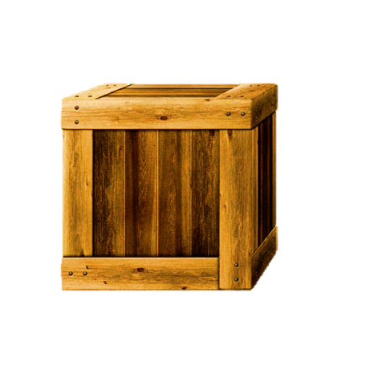

Tiếp tuyến của đường tròn là:
B. Đường thẳng vuông góc với bán kính của đường tròn
D. Đường thẳng cắt đường tròn và vuông góc với bán kính
A. Đường thẳng đi qua một điểm của đường tròn và vuông góc với bán kính tại điểm đó
C. Đường thẳng có hai điểm chung với đường tròn

Slide 32
Cho tam giác ABC có AB = 6; AC= 8; BC= 10. Trong các câu sau, câu nào sai?
B. BC là tiếp tuyến của (A; 6)
D. tam giác ABC vuông tại A
C. AB là tiếp tuyến của (C; 8)
A. AC là tiếp tuyến của (B; 6)

Slide 33
Cho hai tiếp tuyến của một đường tròn cắt nhau tại một điểm. Chọn khẳng định sai?
B. Tia nối từ tâm tới điểm đó là tia phân giác của góc tạo bởi hai bán kính.
D. Tia nối từ điểm đó tới tâm là tia phân giác của góc tạo bởi tiếp tuyến.
A. Khoảng cách từ điểm đó đến hai tiếp điểm là bằng nhau.
C. Tia nối từ điểm đó tới tâm là tia phân giác của góc tạo bởi hai bán kính

Slide 34
Hai tiếp tuyến tại B và C của đường tròn (O) cắt nhau tại A. Biết OB = 3cm; OA = 5cm. Vẽ đường kính CD của (O). Tính BD
B.
BD = 4cm
D.
BD = 3,6cm
A.
BD = 2cm
C.
BD = 1,8 cm

Slide 35
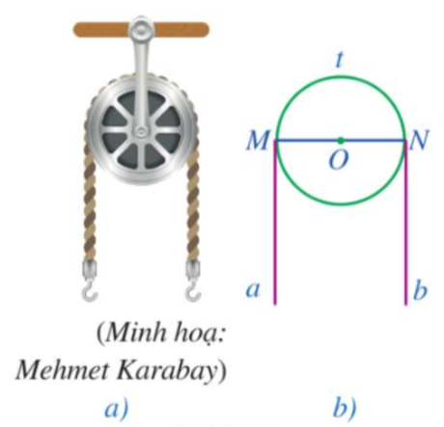
Bài 1/ 109 SGK: Ròng rọc là một loại máy cơ đơn giản có rãnh và có thể quay quanh một trục, được sử dụng rộng rãi trong công việc nâng lên và hạ xuống vật nặng trong cuộc sống. Trong Hình 41a có một sợi dây không giản vắt qua ròng rọc.
Giả sử ròng rọc được minh họa bởi đường tròn (O),
sợi dây vắt qua ròng rọc được minh họa bởi nửa
đường tròn MtN và hai tiếp tuyến Ma, Nb của đường tròn (O) (Hình 41b). Chứng minh Ma//Nb.
Giải
Vì Ma,Nb là tiếp tuyến của đường tròn (O) nên Ma⊥MN và Nb⊥MN.
Suy ra Ma//Nb

Slide 36

Bài 2/ 110 SGK: Cho đường tròn (O) và dây AB. Điểm M nằm ngoài đường tròn (O) thỏa mãn điểm B nằm trong và .
Chứng minh đường thẳng MA là tiếp tuyến của đường tròn (O).
$$\hat{MAB}=\frac{1}{2}\hat{AOB}$$
Giải
Vì ΔOAB cân tại O ( OA = OB) nên
Lại có
Vậy đường thẳng MA là tiếp tuyến của đường tròn (O).

Slide 37
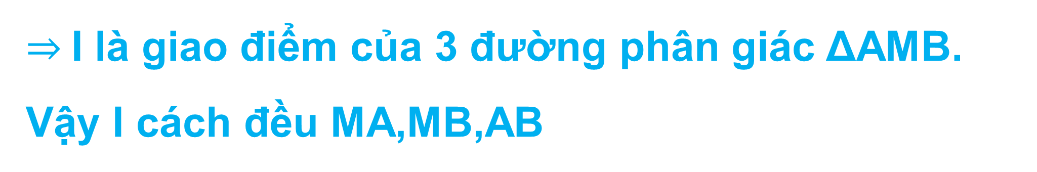



Bài 3/ 110 SGK: Cho đường tròn (O) và điểm M nằm ngoài đường tròn. Hai đường thẳng c, d đi qua điểm M lần lượt tiếp xúc với (O) tại A,B. Tia phân giác
cắt MO tại I. Chứng minh điểm I cách đều ba đường thẳng MA, MB và AB
Giải
Do MA, MB là tiếp tuyến của đường tròn (O)
nên MO là tia phân giác của
$$\hat{AMB}$$
Xét ΔAMB có:AI là tia phân giác của
MI là tia phân giác của (I ∈ MO)
$$\hat{AMB}$$
$$\hat{MAB}$$
$⇒$I là giao điểm của 3 đường phân giác ΔAMB. Vậy I cách đều MA,MB,AB

Slide 38
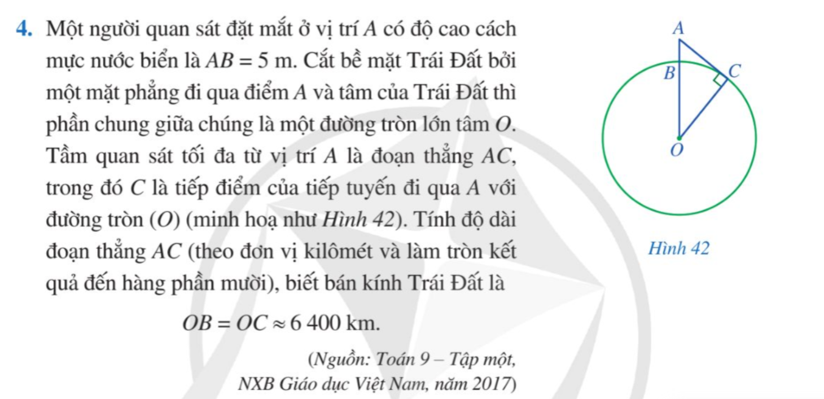
Bài 4/ 110 SGK:
Giải

Slide 39
Bài 4/ 110 SGK:
Ta có:
Áp dụng định lý Pythagore vào ΔAOC vuông tại C có:

Slide 40
Bài 5/ 110 SGK: Cho đường tròn (O; R) đường kính AB và các đường thẳng m,n,p lần lượt tiếp xúc với đường tròn tại A, B, C. Chứng minh:
AD + BE = DE.
và
Tam giác ODE vuông.
d)

Slide 41
Bài 5/ 110 SGK:
a) Chứng minh: AD + BE = DE.
Do DC,DA là tiếp tuyến của đường tròn (O) nên DA = DC.
Do EC,EB là tiếp tuyến của đường tròn (O) nên CE = BE.
Lại có: DE = DC + CE = DA + EB ( Đpcm)

Slide 42
Bài 5/ 110 SGK: Chứng minh:
b) và
+ Vì DC,DA tiếp tuyến của đường tròn (O)
nên OD là tia phân giác của
+Vì EC,EB là tiếp tuyến của đường tròn (O)
nên OE𝑂𝐸 là tia phân giác của

Slide 43
Bài 5/ 110 SGK: Chứng minh:
c) Tam giác ODE vuông.
Ta có: (hai góc kề bù).
Vậy tam giác ODE vuông tại O.

Slide 44
Bài 5/ 110 SGK: Chứng minh:
d)
Xét ΔODE vuông tại O, đường cao OC có:

Slide 45




HƯỚNG DẪN VỀ NHÀ
+ Ghi nhớ : Dấu hiệu nhận biết tiếp tuyến của đường tròn và tính chất hai tiếp tuyến cắt nhau của đường tròn.
+ Hoàn thành bài tập: 19; 20; 23; 24; 25; 26 SBT trang 108; 109; 110.
+ Chuẩn bị bài mới: “Bài 4: Góc ở tâm. Góc nội tiếp ”.

